Slide 1
Опыт работы «Использование методики Никитина «Сложи квадрат» для развития логического мышления у детей дошкольного возраста».
Муниципальное дошкольное образовательное автономное учреждение
«Центр развития ребенка – детский сад № 120 г.Орска «Крепыш»
воспитатель 1КК
Булгакова Людмила Павловна

Slide 2
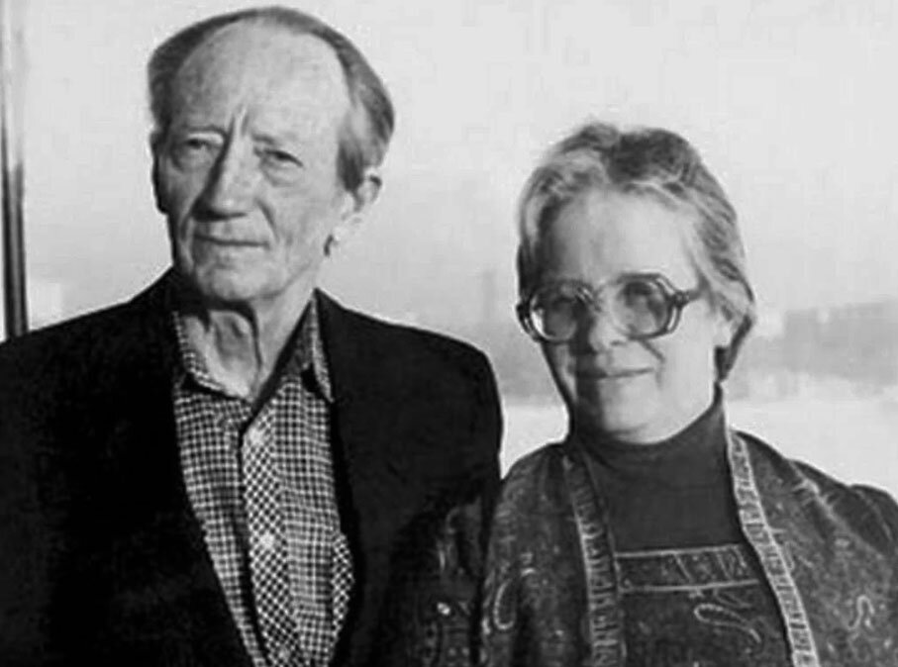
Лена Алексеевна и Борис Павлович Никитины считали, что ключевая цель воспитания малыша – развитие творческой личности

Slide 3
Преимущества методики Никитиных:
1. Такой подход позволяет добиться комплексного физического и интеллектуального развития.
2. Способствует совершенствованию логики, сообразительности, пространственного мышления, фантазии, памяти, умения находить нестандартные пути.
3. Учит малышей быть самостоятельными, настойчивыми и целеустремленными с ранних лет.
4. Помогает получить базовые знания о важнейших абстрактных понятиях, что в дальнейшем будет полезно на школьной скамье.

Slide 4
ГЛАВНЫЕ ПРИНЦИПЫ методики Никитиных:
1. Для малышей необходимы особые условия, способствующие умственному и физическому развитию, поэтому родителям следует тщательно продумать дизайн детской комнаты: здесь должно быть уютно и комфортно. Чтобы ребенок обучался естественным образом, на стены можно повесить карточки с буквами, изображение карты мира, числовые таблицы.
2. Задача родителя – предложить ребенку задачу, но не навязывать ни подход к ее решению, ни тем более правильный ответ. Главное – малыш должен проявить творчество, только в этом случае результат будет положительным. Упражнения Никитиных построены таким образом, что допустимы несколько возможностей решения.
3. Ключевое значение в воспитательном процессе имеет тесное взаимодействие ребенка с родителями.

Slide 5
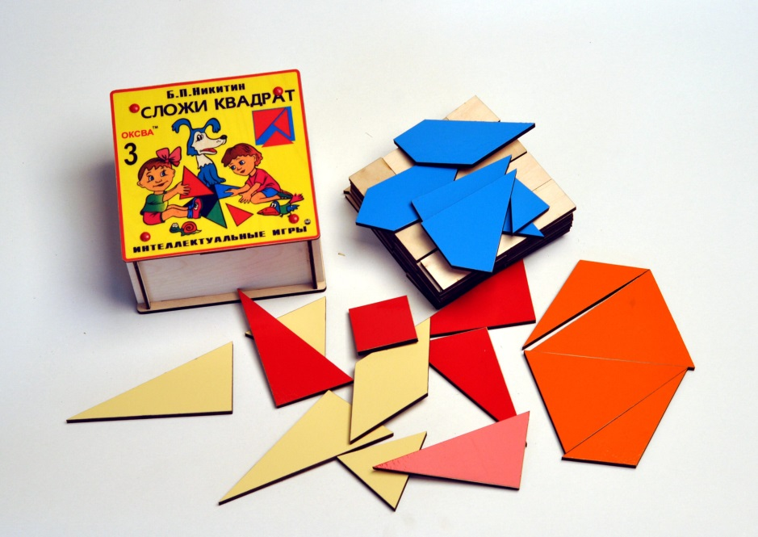
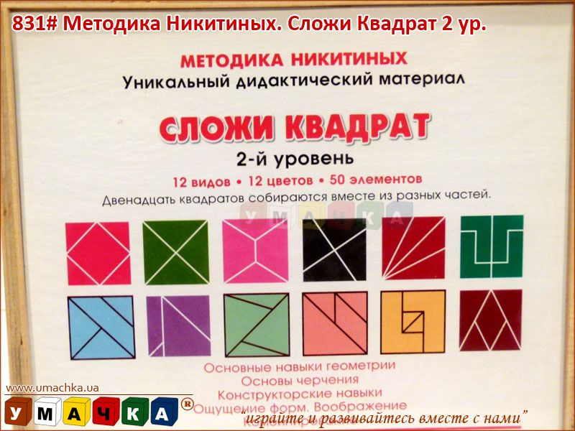

Slide 6
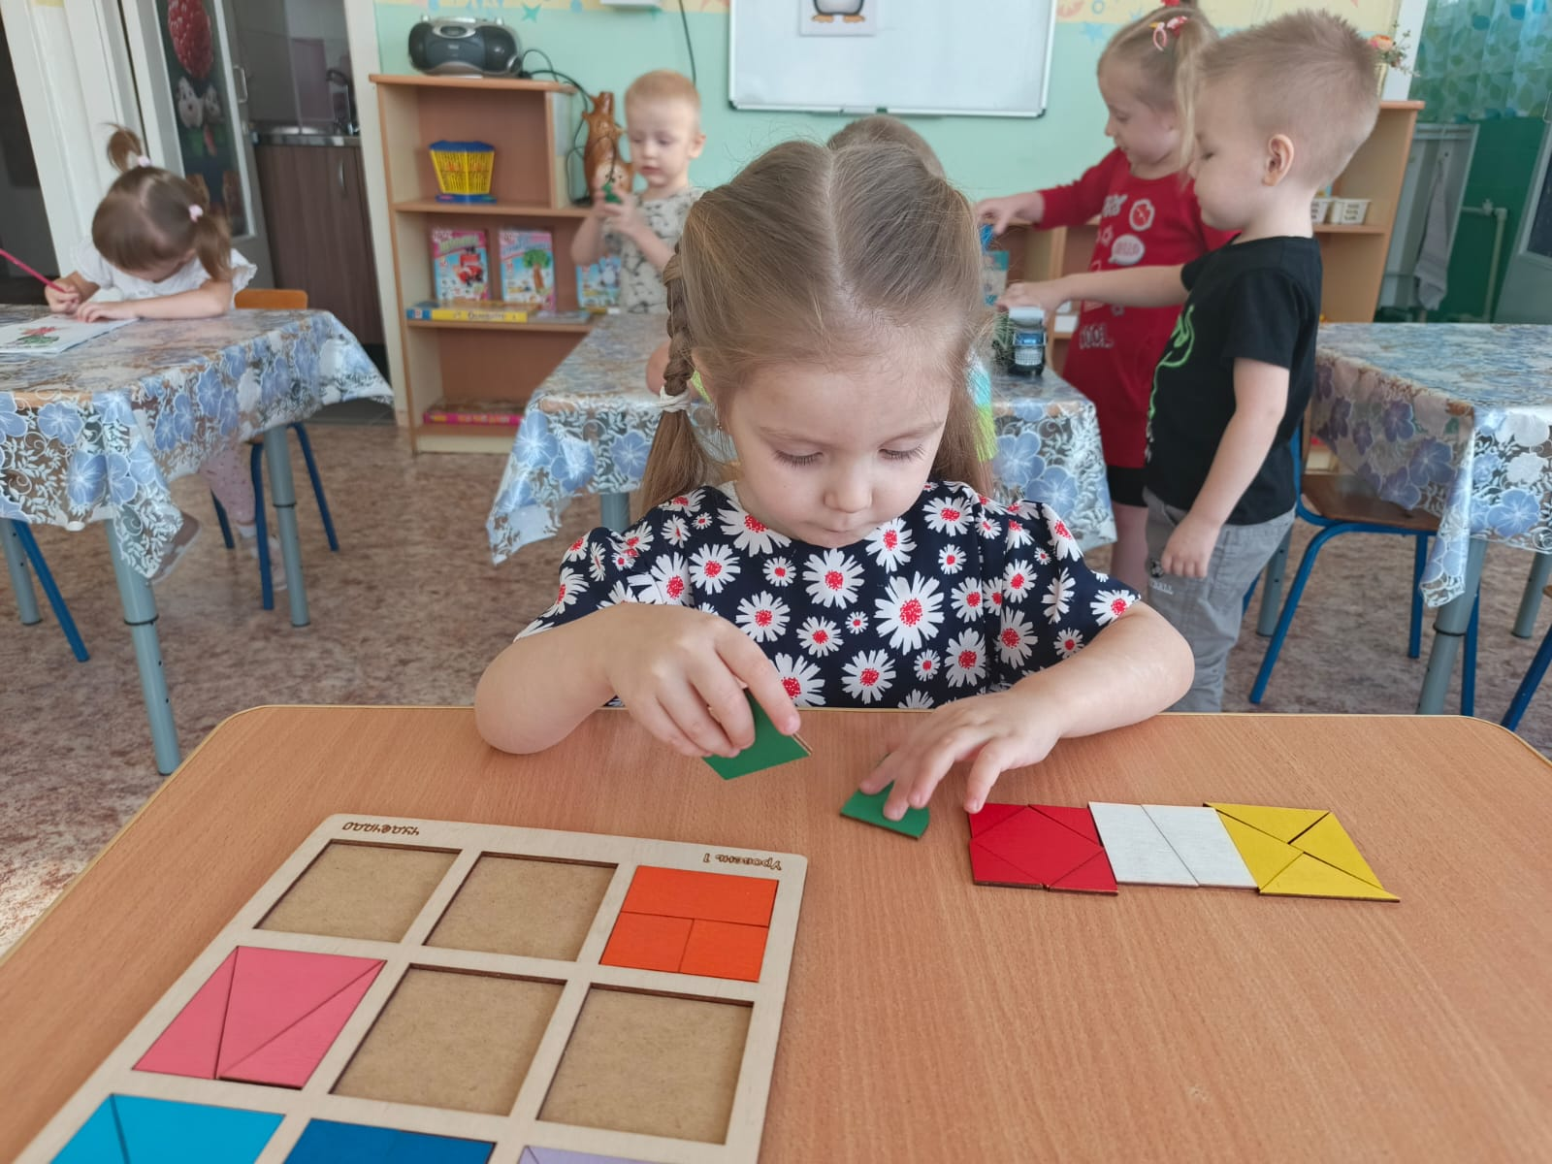
В процессе игры ребёнок постигает такие понятия как часть и целое.
- активно развивая способности к синтезу и анализу,
- пространственное воображение,
- учатся комбинировать детали, собирая из них целое,
- учатся решать сложную задачу, разбивая на несколько простых этапов.

Slide 7
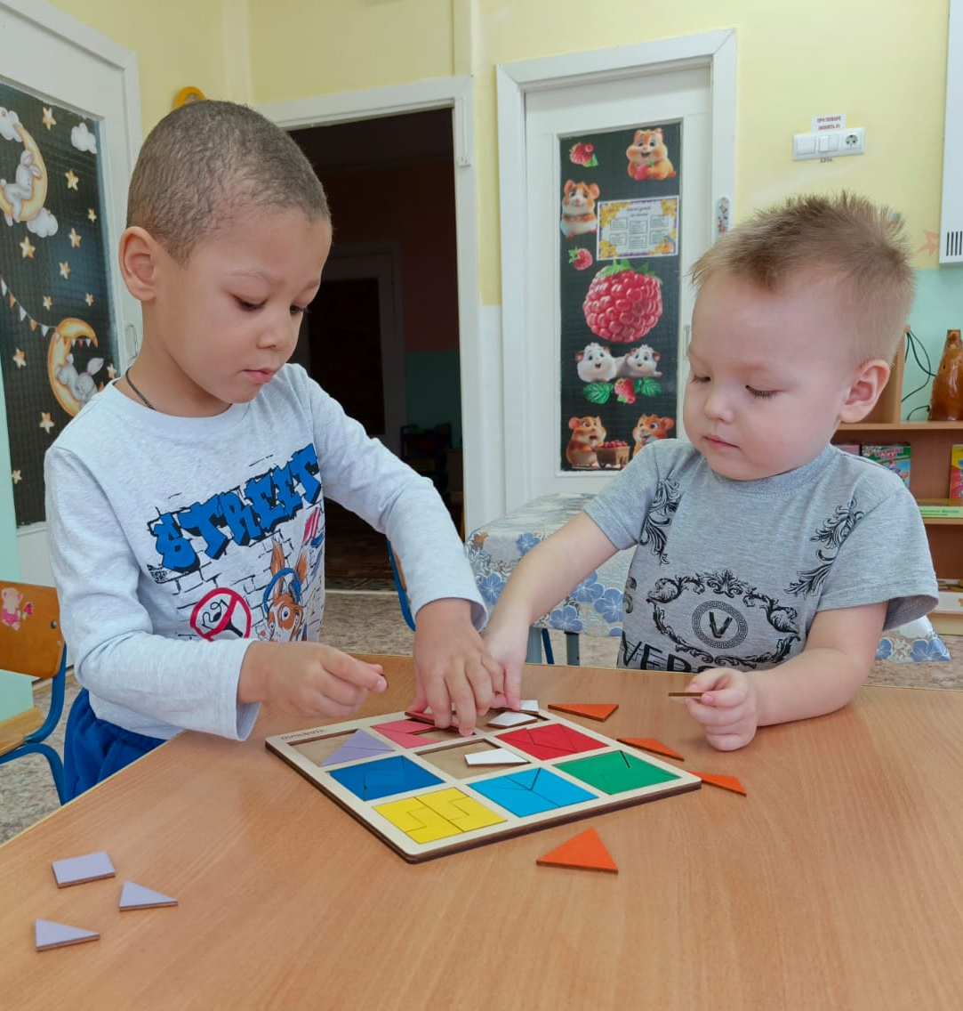
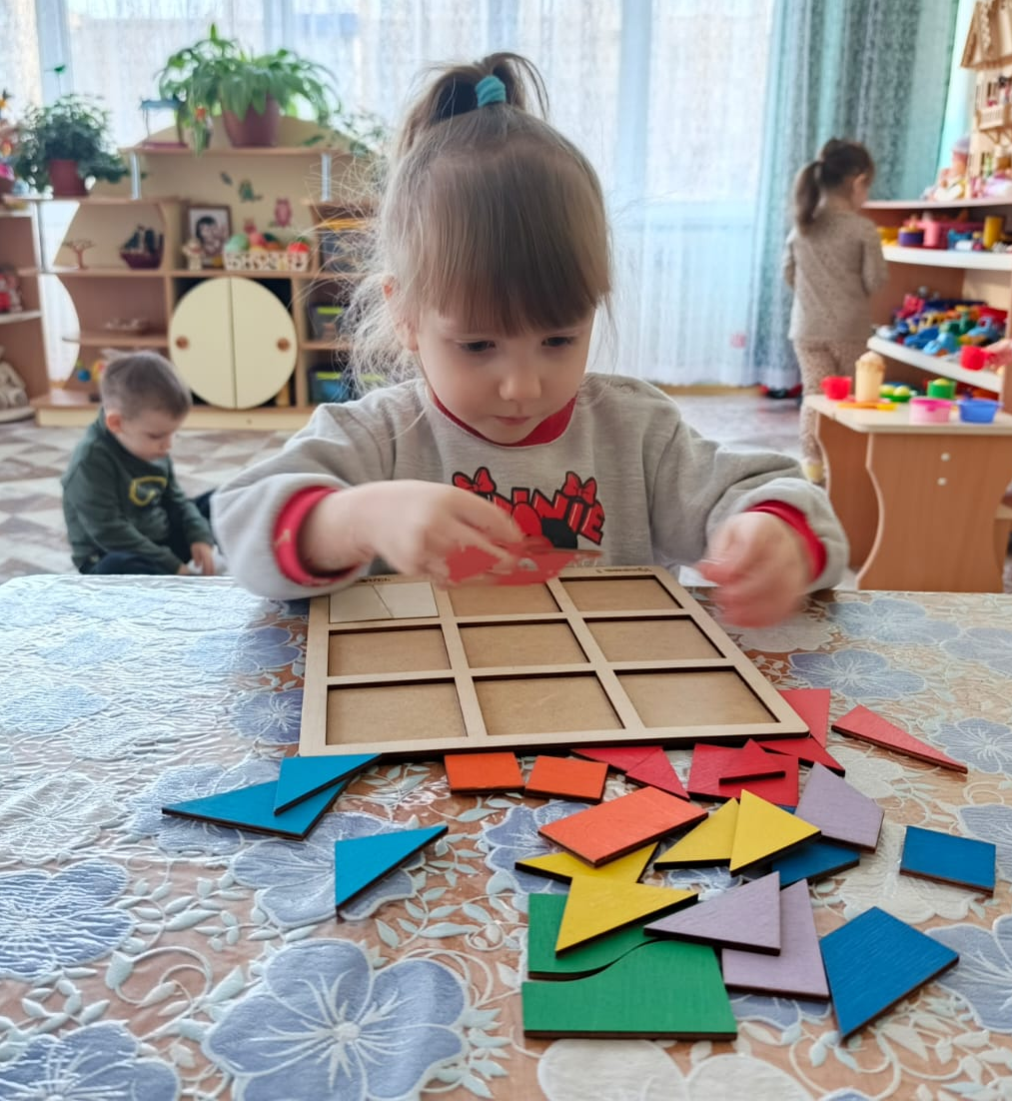

Slide 8
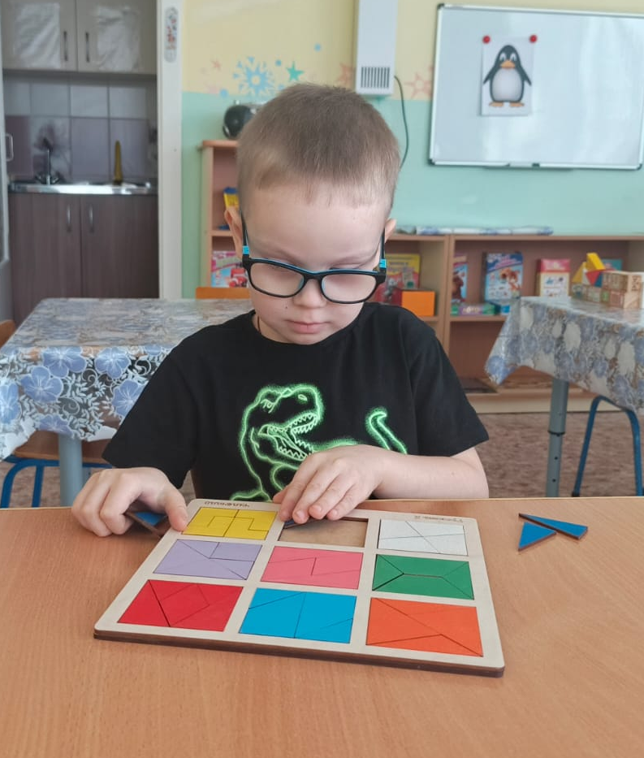
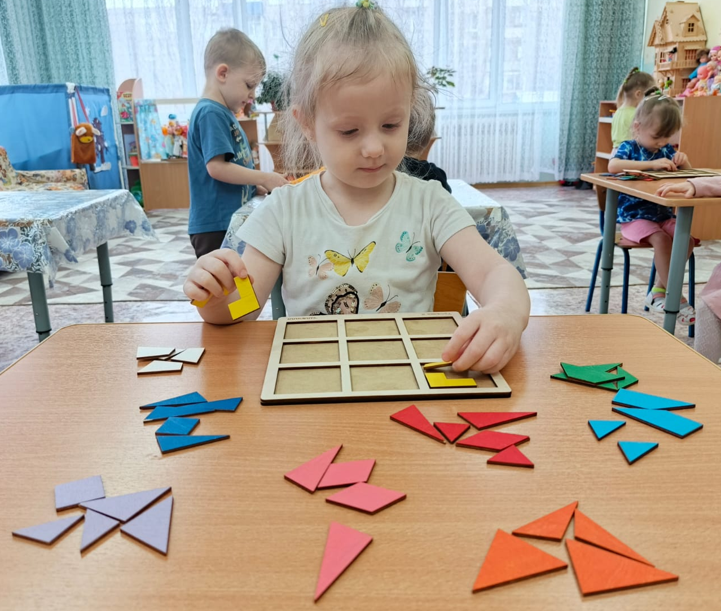

Slide 9
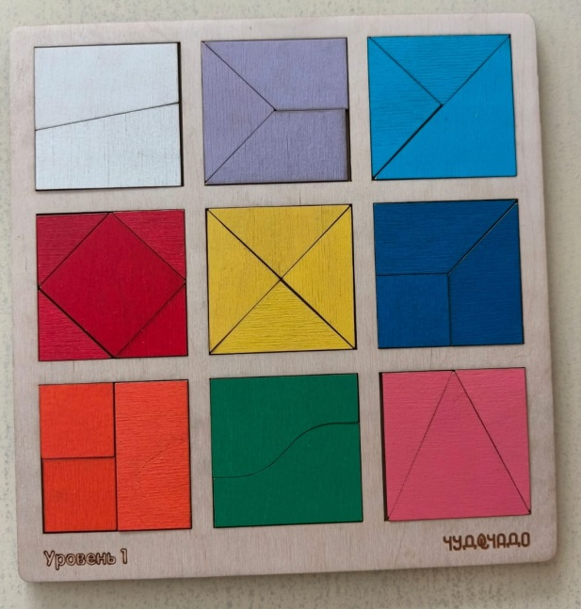
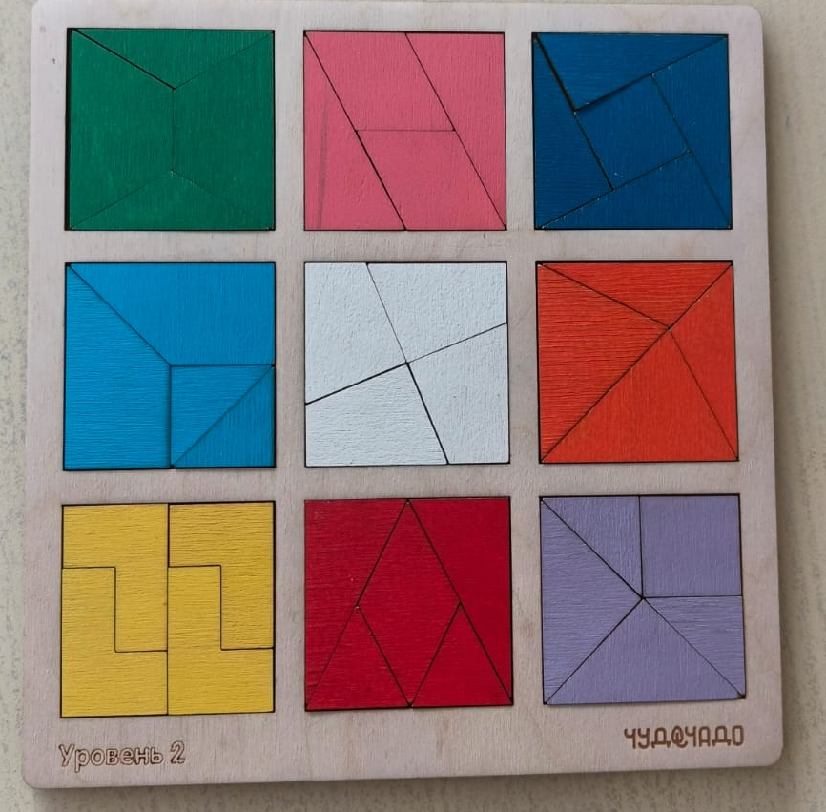
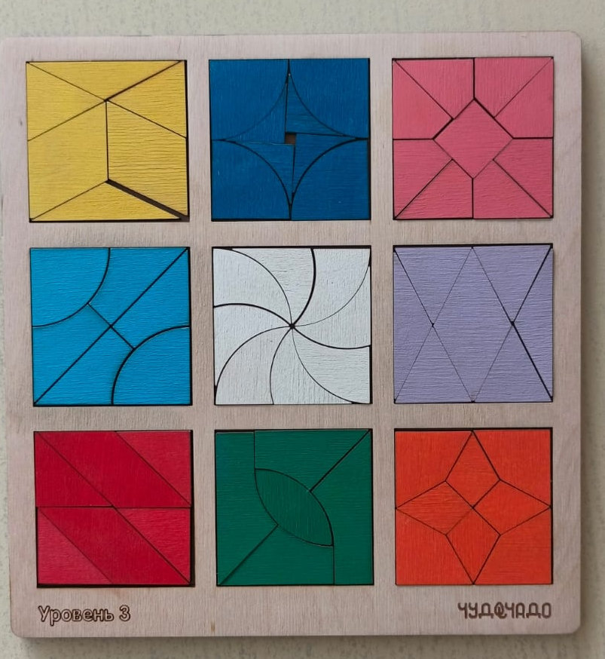
1 уровень
2 уровень
3 уровень

Slide 10
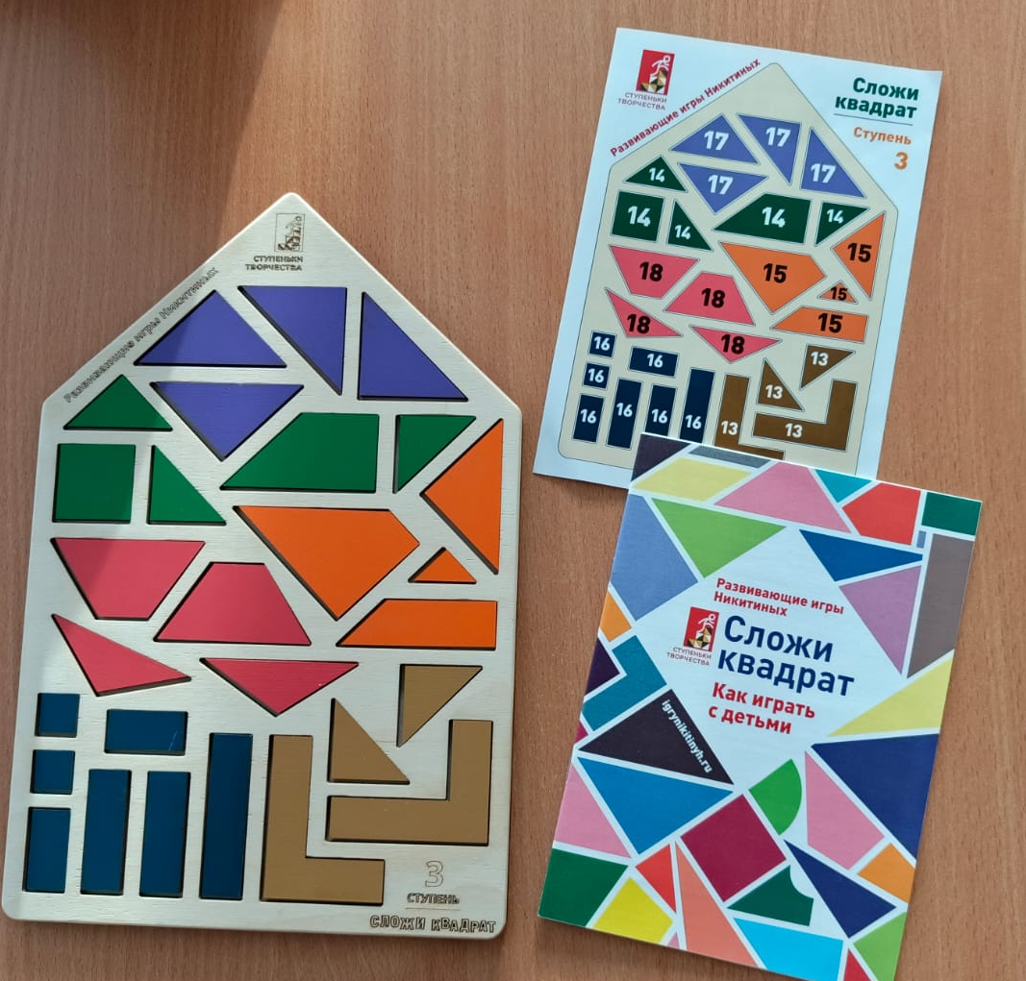

Slide 11
Варианты игры:
1. Рассортировать по цветам все кусочки на кучки.
При этом ребёнок учится различать цвета, их оттенки.
2. Далее нужно правильно сложить из каждой кучки кусочков свой квадрат.
Это значит решить 23 задачи постепенно возрастающей сложности.
3. Постепенно задачу усложняйте. Сначала дайте ребёнку детали от одного квадрата. Потом добавьте детали от второго, третьего и так далее-перемешивайте детали.
4. Когда ребёнок научится складывать все квадраты, то можно заинтересовать его игрой «на время»
5. Можно сделать акцент на развитие воображения и творческих способностей - предложить использовать все части «нарисовать» животных, предметы.
6. Потренируйте память - постройте фигуру, дайте ребёнку на нее посмотреть, а потом изменить одну деталь, предложив ему найти, что именно изменилось.

Slide 12
Никитинские игры рассчитаны на совместную игру ребенка и взрослого.
Степень их вариативности высока, их можно подстраивать под себя, под свой уровень и интересы.
Каждая игра предоставляет возможность подумать над тем, как ее расширить, какие новые задания к ней добавить, как ее усовершенствовать.
Такая вариативность заданий заранее предусмотрена, и переход к творческой работе над самими играми будет тем успешнее, чем выше уровень творческих способностей ребенка.

Slide 13
Спасибо за внимание!

